Slide 1


Prosperar a través del cambio
Conferencia regional de SIA, formación de visitante oficial, 2025
Presentado por: (Añadir NOMBRE), directora de la junta de SIA de 2024-2025
Notes:
Soy {NOMBRE}, directora de la junta de SIA.
Hoy vamos a hablar sobre el cambio. Algo que todos experimentamos a lo largo de nuestras vidas. Atravesar cambios es crucial para el éxito tanto del individuo como de la organización. Esta presentación se centra en cómo prosperar ante las circunstancias cambiantes desde una perspectiva más personal.

Slide 2



El cambio es inevitable...
“Lo único constante en la vida es el cambio”, Heráclito.
Notes:
Heráclito tiene una frase muy famosa: “Lo único constante en la vida es el cambio”. Y esto se ha confirmado en la última década. Piense en la vida tal y como la conocía antes y después de la COVID. ¿Quién habría imaginado que una gran cantidad de personas trabajarían desde sus casas y se reunirían a través de Zoom? Creo que sería difícil encontrar a alguien que diga que vio venir esto en 2019.

Slide 3
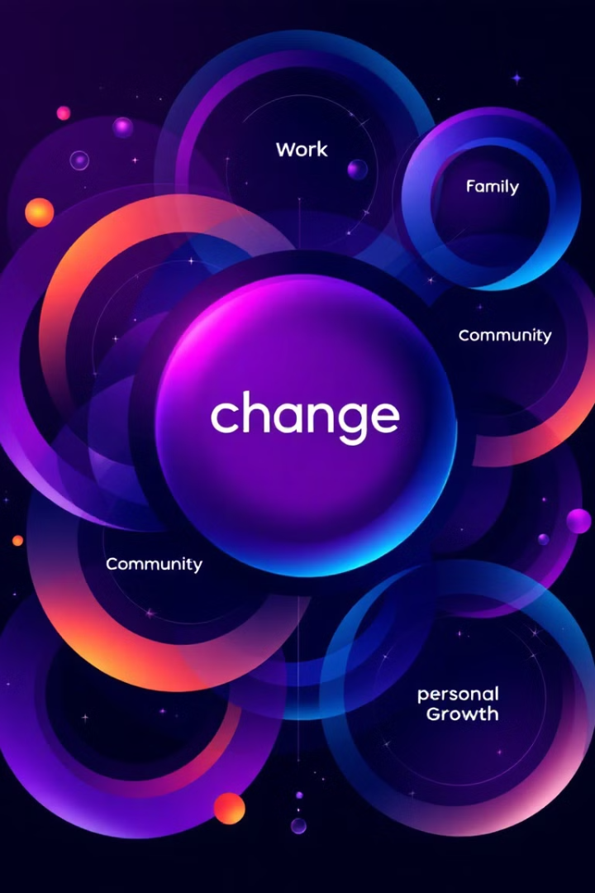
El denominador común: el cambio
2025 SIA REGION CONFERENCE
Notes:
Pero, al igual que cualquier otro reto al que nos enfrentamos en la vida, ya sea la COVID, la jubilación o el aumento del precio de la gasolina, todos son en última instancia una manifestación del cambio. Y, nuestra capacidad para adaptarnos y prosperar es clave para superar estos obstáculos.

Slide 4

Una perspectiva personal sobre el cambio
Notes:
Aunque muchas estrategias de gestión del cambio se centran en las organizaciones o empresas en su conjunto, debemos tener en cuenta la forma en que nosotros, como individuos, atravesamos el cambio. Esta perspectiva personal es fundamental tanto para el crecimiento personal como para el éxito de la organización.
Ese crecimiento, como muchas otras cosas, suele darse por etapas. Piense en un cambio reciente que haya tenido que hacer. No importa cuán grande o pequeño sea.

Slide 5
Cambio: un camino de crecimiento personal
Aceptación
Adaptación
Enojo
Negación
Conferencia regional de SIA, 2025
Notes:
Si busca, encontrará una serie de psicólogos que han identificado las, entre comillas, etapas del cambio. Uno que destaca, lo divide en cuatro etapas. Negación, enojo, aceptación y adaptación.
Utilicemos un ejemplo para describir las etapas. Supongamos que un día va al mercado a comprar (inserte un producto) de su marca favorita. Entra en el mercado, se dirige directamente al pasillo 7 (porque es donde siempre está), camina hasta la mitad del pasillo, mira el segundo estante y... ¡GUAU! No está ahí. ¿Qué es lo primero que piensa? Negación. No puede ser. Siempre está aquí. Debo ser yo. Necesito buscar mejor. Quizás incluso pedir ayuda a alguien para encontrarlo. La negación es la reacción inicial que tenemos ante las circunstancias cambiantes.
La siguiente etapa puede ser el enojo. Cuando el cambio se hace realidad, cuando la tienda ya no vende (inserte un producto) o la empresa ha quebrado, podemos enojarnos o sentir frustración, e incluso cuestionarnos por qué están cambiando las cosas. Esa es la etapa del enojo.
Bien, después de habernos desahogado y de haber pasado vergüenza en el mercado (ENOJO) por (inserte un producto). Finalmente, aceptamos el hecho de que no está ahí y que puede que nunca vuelva a estarlo. La aceptación, la siguiente etapa, se trata de asimilar el cambio y empezar a aceptar la nueva realidad.
Ahora viene lo difícil. La etapa de la adaptación, que no debe confundirse con la aceptación. La adaptación se refiere a cuando nos adaptamos a las circunstancias nuevas y aprovechamos las oportunidades que nos brinda el cambio. Si seguimos con el ejemplo de la compra, buscamos otra marca o sabor y descubrimos algo diferente. Comprendemos que existen otras marcas o sabores y salimos de nuestra zona de confort.
¿Le suena?

Slide 6


Aprovechar el cambio:
Reflexionar
Compartir
Conectar
Conferencia regional de SIA, 2025
Notes:
Ahora voy a pedirle que se ponga con la persona que tenga al lado y que cada quien dedique cuatro (4) minutos a hablar de un momento en el que tuvo que hacer un cambio. Tenga en cuenta las cuatro etapas de las que acabo de hablar.
(una vez que se pongan en parejas, repita las instrucciones)
Reflexionar
Piense en algún momento en el que tuvo que adaptarse a un cambio importante en su vida.
Compartir
Hable de su experiencia con su pareja, centrándose en las etapas del cambio.
Conectar
Reconozca la naturaleza universal del cambio y su potencial de crecimiento.

Slide 7

El cambio como una oportunidad de crecimiento
2025 SIA REGION CONFERENCE
Notes:
El cambio puede ser perturbador, pero también ofrece oportunidades de crecimiento, creatividad e innovación. Al fomentar una cultura de apertura al cambio y apoyar a nuestros miembros, podemos aprovechar todo el potencial de nuestra organización y lograr un mayor impacto.
Comprender las etapas del cambio individual nos ayuda a mostrar más empatía y solidaridad con los demás a la hora de afrontar los retos personales. Proporcionar recursos y herramientas para adaptarse al cambio puede fomentar una cultura de resiliencia y crecimiento no solo de forma individual, sino también dentro de nuestra organización.

Slide 8

Aplicar la gestión del cambio a nuestra organización
Notes:
Al igual que los individuos, las organizaciones como Soroptimist consideran necesario el cambio. Sin embargo, las organizaciones están formadas por individuos y, sin voluntad individual, el cambio no es posible.

Slide 9

Aplicar la gestión del cambio a nuestros clubes
Inclusividad
Compromiso
Comunicación
Reflect
Share
Connect
Conferencia regional de SIA, 2025
Notes:
Ejemplos de esto son las diferentes formas en que nos comunicamos unas con otras a lo largo del tiempo. Pasamos de las cartas por correo, a los faxes y luego a los mensajes de texto y los correos electrónicos. Quizás recuerde la convención virtual que celebramos en 2022 y lo diferente que fue de todo lo que habíamos hecho hasta entonces. Pero ofreció la oportunidad de que clubes y regiones siguieran su ejemplo como opción viable. Y el cambio a mayor inclusión: muchos de nuestros clubes tienen miembros masculinos o de orígenes diversos.
A través de estos cambios, nuestra organización ha crecido y evolucionado. Por eso somos más fuertes.

Slide 10

Debate en grupo:
15 miembros nuevos
Conferencia regional de SIA, 2025
Notes:
Ahora, dediquemos algo de tiempo a un debate. Imagine que a su club le tocan la puerta de manera VIRTUAL y del otro lado hay 15 nuevos miembros que no pueden esperar a unirse a su club. Todos proceden de entornos, géneros, niveles educativos y situaciones económicas diversas.
Ahora bien, esta es la cuestión: ¿qué tendrá que cambiar en su club para acoger y retener a esos miembros? Quiero que profundice en el tema, lo analice detenidamente y mantenga un debate sincero.
Cada mesa debe designar a una persona como escriba y documentar sus conclusiones. Le pediré a cada mesa que haga una presentación cuando hayamos terminado, así que también será necesario que se designe a una persona como vocera.
Notas de la presentadora:
- Puede darles algunos ejemplos para que empiecen.
- El debate debe durar 10 minutos. Avíseles 2 minutos antes de que se acabe el tiempo.
- Una vez que hayan terminado, pídale a cada mesa que exponga al grupo las conclusiones a las que ha llegado.
- Pida a alguien que documente los ejemplos dados por cada mesa e inclúyalos en su informe general a Soroptimist International of the Americas Headquarters (SIAHQ).

Slide 11

Avanzar:
aprovechar el cambio
Notes:
Espero que salga de aquí con una mejor comprensión de las etapas del cambio y cree oportunidades para identificar y reconocer cuándo está experimentando retos personales durante este.
Aprovechemos el cambio como catalizador para el crecimiento positivo, tanto a nivel individual como de organización. Juntas somos más fuertes, y apoyándonos mutuamente a través de las etapas del cambio, podemos crear un futuro más resiliente, inclusivo e impactante.

